Slide 1
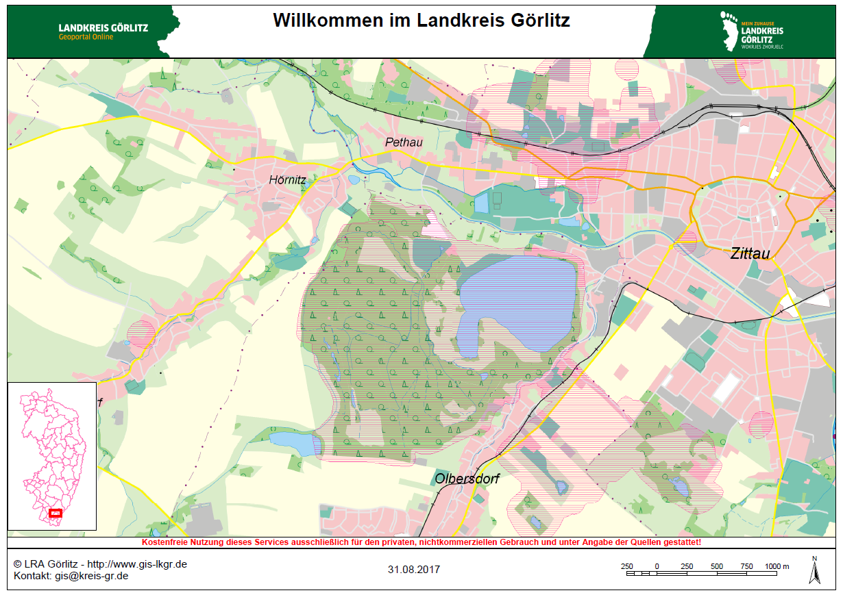
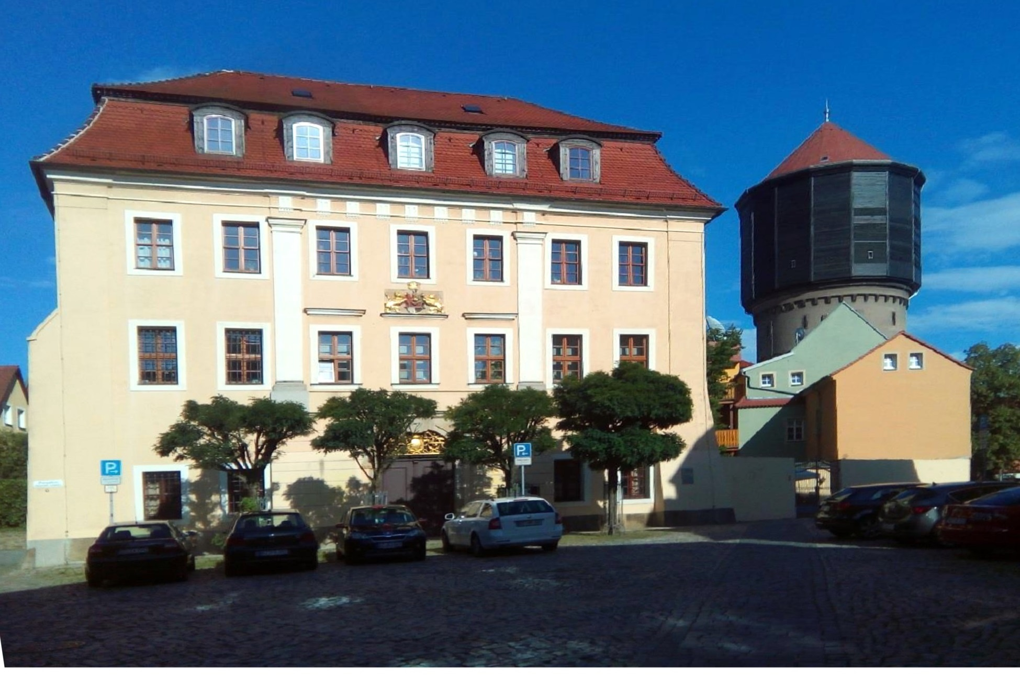
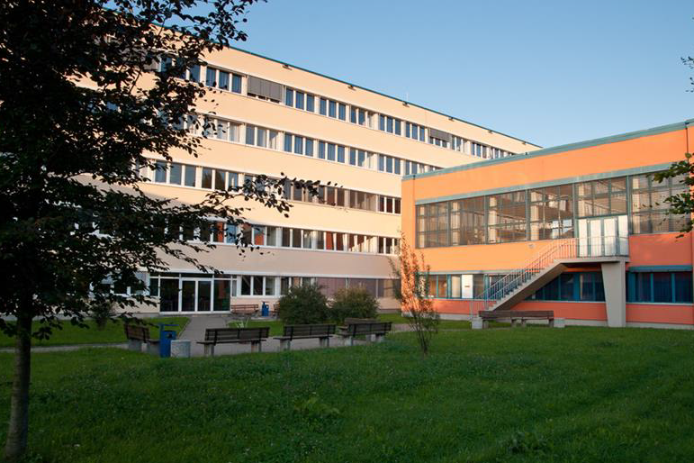
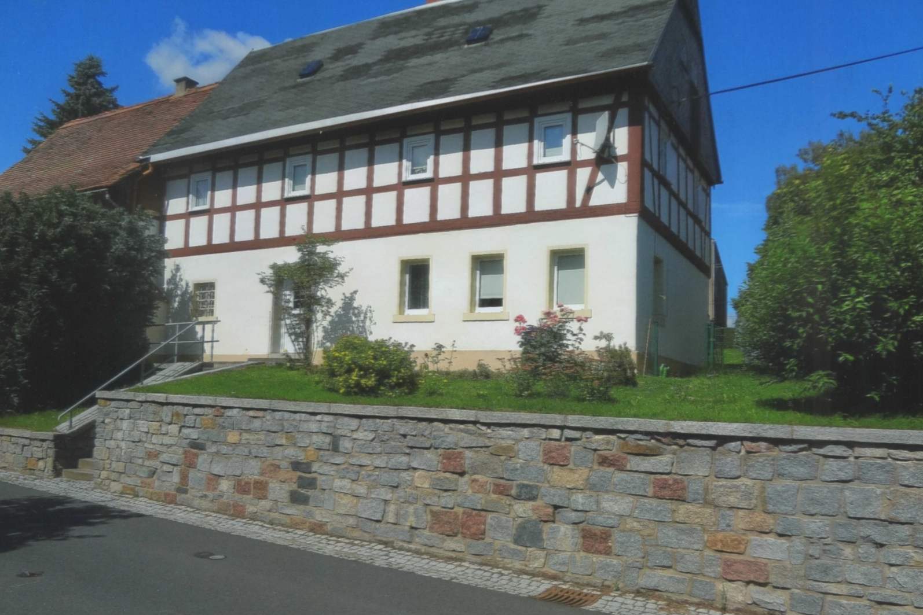
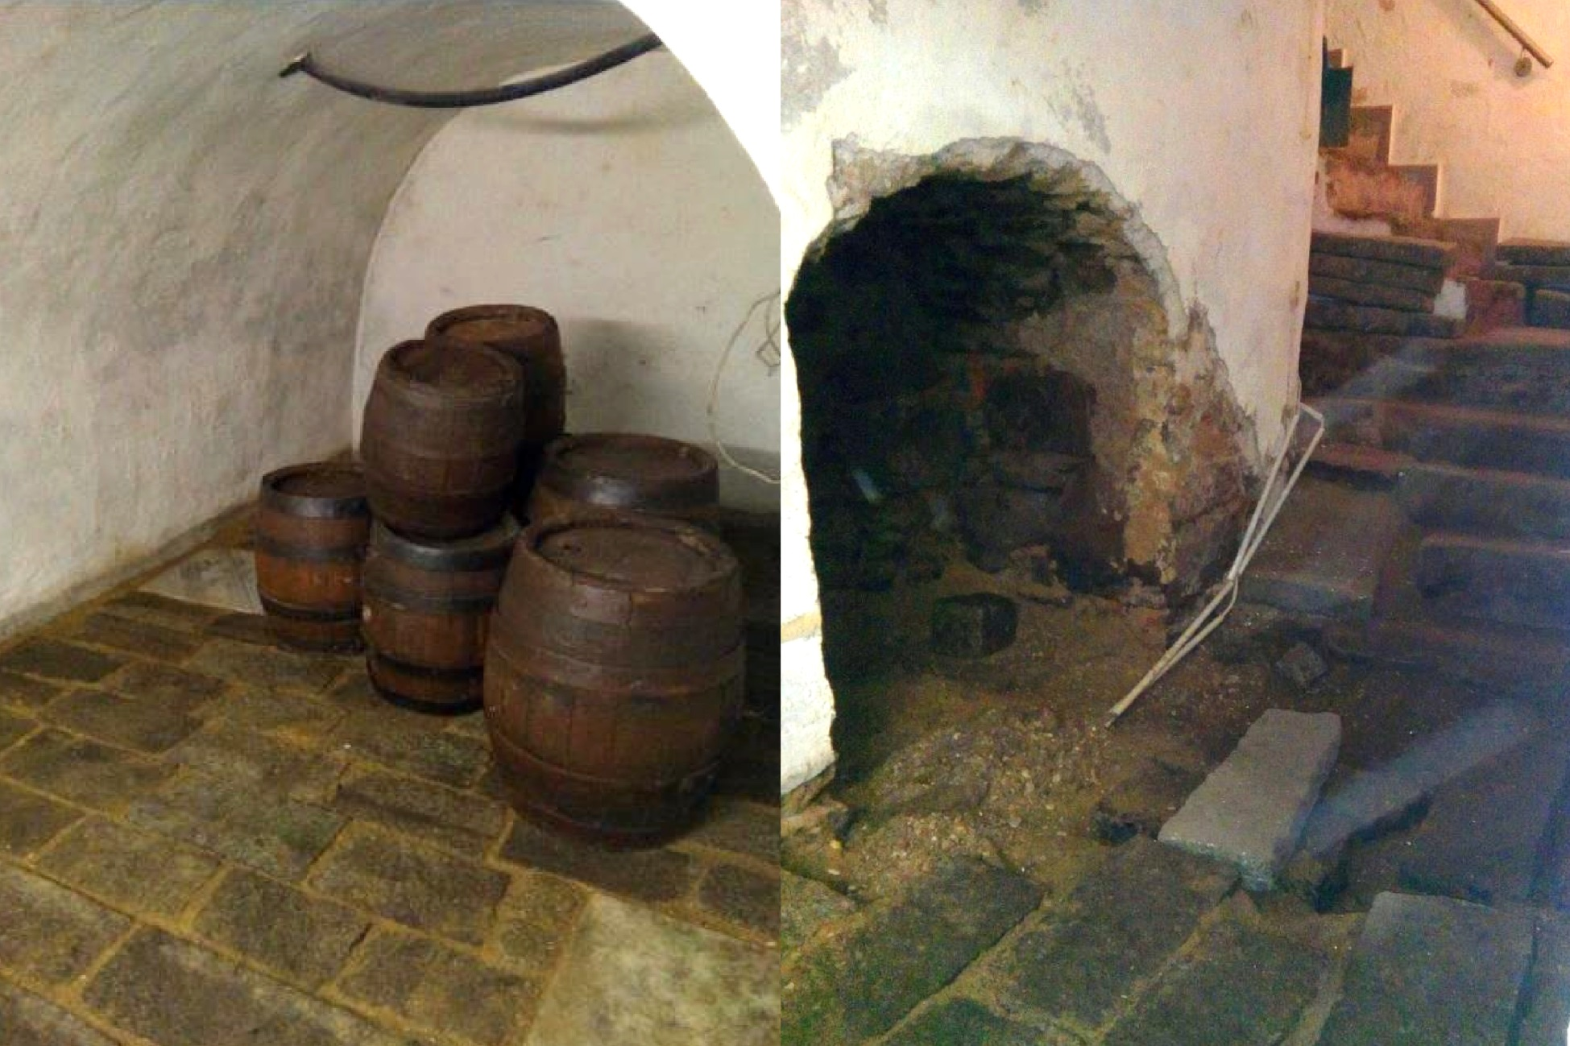
Fakultät Maschinenwesen http://f-m.hszg.de
Fachgebiet Strahlentechnik
Radon in der Oberlausitz – Ergebnisse ausgewählter Messpunkte
U. Heidrich, E. Karbe, T. Schönmuth
Alle Messungen erfolgten mittels
RadonScout RadonScoutPlus
ThoronScout (Fa. Sarad)
Bautzen, Burgplatz
- unterirdische Hohlraumgebiete
Messpunkt 1
Lage: Zittau, Schwenninger Weg 1; Hochschule Zittau/Görlitz;
Haus Z VII,
Messzeitraum: 06.08.2015 - 29.03.2016
27.07.2017 - 04.09.2017
Messräume: lt. Plan; 10 Messreihen im Vergleich
Baugestaltung: Funktionsbau, 80-er Jahre
keine Unterkellerung,
In 2016: Austausch der Grundleitung und Erneuerung des Fußbodens
Messpunkt 2
Lage: Bertsdorf,
Baujahr: 1780
Messzeitraum: 25.07.- 22.08.2017
Baugestaltung: Gebäude ohne Keller, auf ebener Erde stehend, unter der Gebäudeaußenmauer (Feldsteine, 65 cm dick) liegt ein Streifenfundament aus Sandsteinquadern
Obergeschoß Lehmausfachung
Lage: Bautzen,
Baujahr: 1681
Messzeitraum: 23.06.-08.07.2017
Messräume: Keller
freigelegtes Gewölbe
Baugestaltung: Fußboden Lehm, Schutt aus
Dreißigjährigen Krieg
Gewölbe: Ziegel und Granit
Auswertung | Alle Maximalwerte der einzelnen Messungen [Bq/m³] | Alle Mittelwerte der einzelnen Messungen [Bq/m³]
Mittelwert | 393 | 197
Max | 610 | 411
Min | 211 | 53
Beispiel:
Auswertung | Radon [Bq/m³] | Thoron [Bq/m³]
Mittelwert | 3682 | 210
Max | 9715 | 704
Min | 359 | 49
- z.T. keine regelmäßige Lüftung
Auswertung | Erdgeschoß [Bq/m³] |  | Obergeschoß [Bq/m³]
 | Radon | Thoron | Radon | Thoron
Mittelwert | 149 | 15 | 26 | 10
Max | 672 | 105 | 155 | 90
Min | 0 | 22 | 0 | 22
Nichtöffentliche (private) Gebäude:
Im Einzelfall unter Berücksichtigung der Aufenthaltszeit
mittlere Radon-Konzentrationen oberhalb von
300 Bq/m³ nicht auszuschließen
Öffentliches Gebäude:
Unter Berücksichtigung der Aufenthaltszeit alle mittleren Radon-Konzentrationen
unterhalb von 300 Bq/m³
Regelmäßige Lüftung empfohlen!
Kontakt:
Prof. T. Schönmuth
t.schoenmuth@hszg.de
03583 612 4882

